Slide 1



EXADATA
Integrantes: Gonzalo Espinoza Sebastián Solar
Rodrigo Daza

Slide 2
INTRODUCCIÓN
Esta presentación es una Especificación de Requisitos Software (ERS) para el Sistema de información dedicado al almacenamiento y tratamiento de los datos almacenados. Esta especificación se ha estructurado basándose en las directrices dadas por el estándar IEEE Práctica Recomendada para Especificaciones de Requisitos Software ANSI/IEEE 830, 1998.

Slide 3


ANTECEDENTES DEL CLIENTE

Slide 4


METODOLOGÍA

Slide 5
PROPÓSITO
Implementar un sistema de información para el análisis de tweets del Observatorio Política y Redes Sociales UCEN.
Este proyecto va encaminado para mejorar el manejo por parte del usuario sobre la información obtenida desde las redes sociales.

Slide 6
ALCANCE
El sistema de información a desarrollar se llama EXADATA.
Un sistema de información ayuda a administrar, recolectar, recuperar, procesar y almacenar información relevante para procesos fundamentales de la organización.
EXADATA, como un sistema de información, se caracteriza por su facilidad de uso y su flexibilidad.

Slide 7
PERSONAL INVOLUCRADO
Nombre | Rodrigo Andrés Daza Suazo
Rol | Diseñador Programador / (Desarrollo)
Categoría profesional | Estudiante
Responsabilidad | Análisis de diseno,información y programación del proyecto.
Información de contacto | 991017523

Slide 8
PERSONAL INVOLUCRADO
Nombre | Gonzalo Esteban Espinoza Osorio
Rol | Diseñador Programador / (Scrum Master)
Categoría profesional | Estudiante
Responsabilidad | Análisis de diseno,información y programación del proyecto.
Información de contacto | 956421188

Slide 9
PERSONAL INVOLUCRADO
Nombre | Sebastián Ignacio Solar Morales
Rol | Diseñador Programador / (Product Owner)
Categoría profesional | Estudiante
Responsabilidad | Análisis de diseno,información y programación del proyecto.
Información de contacto | 987170978

Slide 10
REQUISITOS ESPECÍFICOS

Slide 11
REQUERIMIENTOS FUNCIONALES
Identificación del requerimiento: | RF01
Nombre del requerimiento: | Almacenamiento de bases de datos.
Características: | Permite gestionar archivos csv, que son almacenados en una base de datos.
Descripción del requerimiento: | El sistema permite : Subir bases pequeñas y grandes. Nombrar bases. Funcionar de manera local. Guardar base de datos.
Requerimiento no funcional: | RNF01 RNF02 RNF03 RNF04
Prioridad del requerimiento: | ALTA.

Slide 12
REQUERIMIENTOS FUNCIONALES
Identificación del requerimiento: | RF02
Nombre del requerimiento: | Obtener muestra de una base
Características: | Permite obtener una muestra de una base de datos.
Descripción del requerimiento: | El sistema permite al usuario obtener una muestra de 1000 tweets desde la base seleccionada, y el resultado puede exportarse en un nuevo csv.
Requerimiento no funcional: | RNF01 RNF02 RNF03 RNF04
Prioridad del requerimiento: | Alta.

Slide 13
REQUERIMIENTOS FUNCIONALES
Identificación del requerimiento: | RF03
Nombre del requerimiento: | Unir Archivos
Características: | Se podrán seleccionar más de una base, para unirla a otra.
Descripción del requerimiento: | El programa debe juntar diferentes bases en una sola, subiendo una nueva sobre otra.
Requerimiento no funcional: | RNF01 RNF02 RNF03 RNF04
Prioridad del requerimiento: | Alta.

Slide 14
REQUERIMIENTOS FUNCIONALES
Identificación del requerimiento: | RF04
Nombre del requerimiento: | Influenciadores y twitteros
Características: | El programa muestra quienes son los usuarios dentro de una base, que más retweets tienen, como tambien quien tuvo más publicaciones.
Descripción del requerimiento: | El programa identifica quienes son las personas mas influyentes respecto a un tema, además busca quienes tienen más publicaciones.
Requerimiento no funcional: | RNF01 RNF02 RNF03 RNF04
Prioridad del requerimiento: | Alta.

Slide 15
REQUERIMIENTOS FUNCIONALES
Identificación del requerimiento: | RF05
Nombre del requerimiento: | Nube de palabras.
Características: | Se debe obtener las palabras que se repiten más veces en los tweets de la tabla.
Descripción del requerimiento: | El programa permite al usuario obtener las palabras que más se escriben, para así desarrollar una nube de palabras.
Requerimiento no funcional: | RNF01 RNF02 RNF03 RNF04
Prioridad del requerimiento: | Alta.

Slide 16
REQUERIMIENTOS NO FUNCIONALES
Identificación del requerimiento: | RNF01
Nombre del requerimiento: | Interfaz del sistema.
Características: | El sistema presentará una interfaz de usuario sencilla para que sea de fácil manejo a los usuarios del sistema.
Descripción del requerimiento: | El sistema debe tener una interfaz de uso intuitiva y sencilla.
Prioridad del requerimiento: | Alta.

Slide 17
REQUERIMIENTOS NO FUNCIONALES
Identificación del requerimiento: | RNF02
Nombre del requerimiento: | Sistema multiplataforma.
Características: | El sistema a desarrollar debe ejecutarse en distintos sistemas operativos.
Descripción del requerimiento: | El sistema debe ser capaz de funcionar tanto en computadoras que contengan sistema operativo Windows, MacOS y Linux .
Prioridad del requerimiento: | Alta.

Slide 18
REQUERIMIENTOS NO FUNCIONALES
Identificación del requerimiento: | RNF03
Nombre del requerimiento: | Soporte.
Características: | El sistema deberá de contar un manual de contacto de soporte para facilitar la comunicación entre el usuario y el ingeniero informático.
Descripción del requerimiento: | El sistema debe disponer de una documentación fácilmente accesible que permita el contacto entre el usuario y el ingeniero para lograr una comunicación rápida si existe algún problema en el sistema.
Prioridad del requerimiento: | Alta.

Slide 19
REQUERIMIENTOS NO FUNCIONALES
Identificación del requerimiento: | RNF04
Nombre del requerimiento: | Mantenimiento.
Características: | El sistema deberá de contar un manual de contacto de mantenimiento para la realización en este sistema.
Descripción del requerimiento: | El sistema debe disponer de una documentación fácilmente accesible que permita el contacto entre el usuario y la persona a cargo del mantenimiento, para el análisis del sistema, detectando fallos y el buen funcionamiento de este.
Prioridad del requerimiento: | Alta.

Slide 20
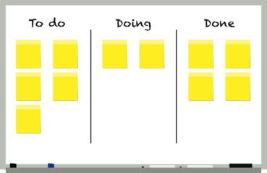
KANBAN

Slide 21
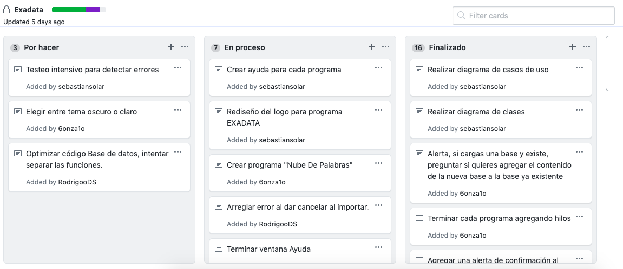

Slide 22
DIAGRAMA DE PROCESO

Slide 23
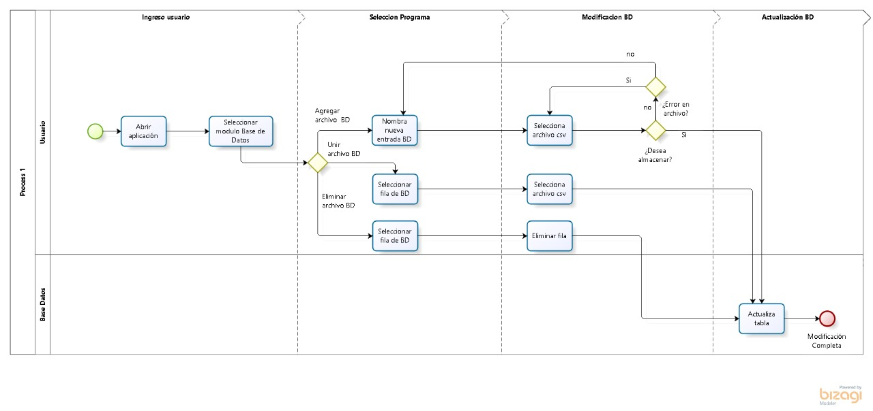
DIAGRAMA DE PROCESO

Slide 24
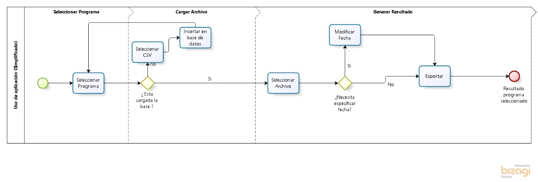
DIAGRAMA DE PROCESO

Slide 25

CASOS DE USO
Y
DIAGRAMA DE CLASES

Slide 26
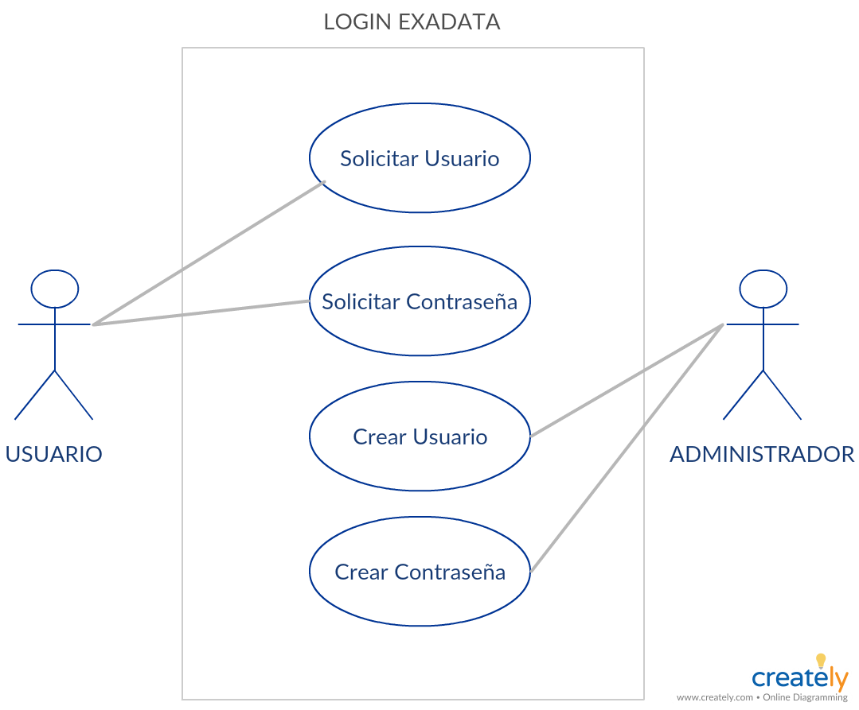
FUNCIONALIDAD DEL PRODUCTO

Slide 27
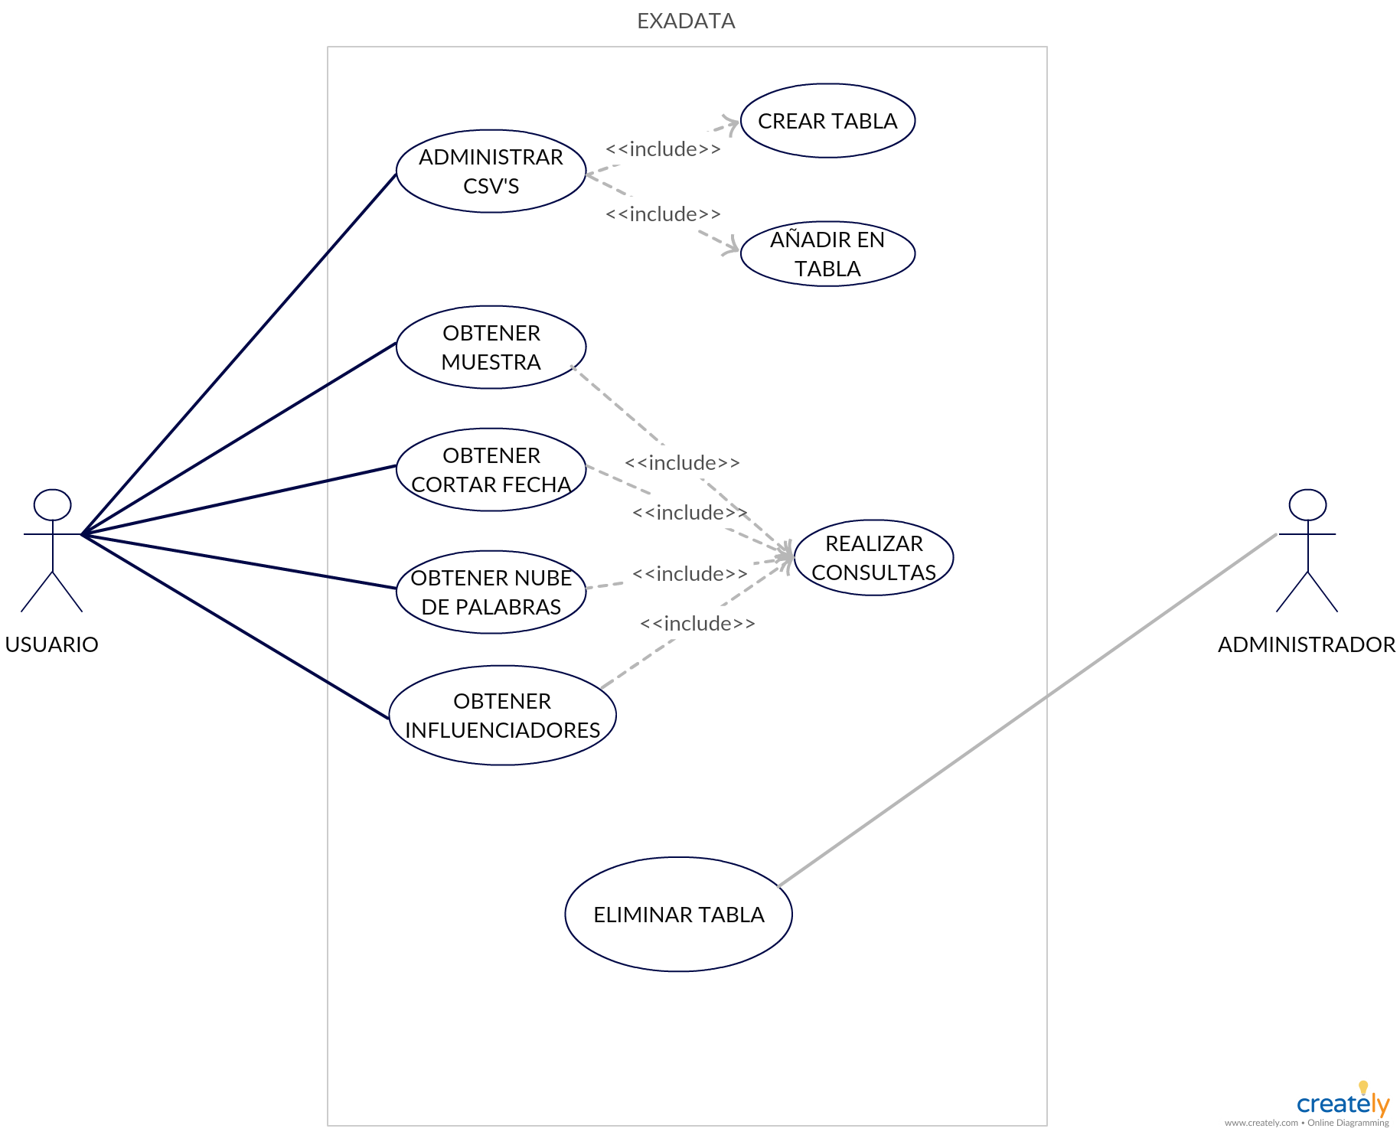
FUNCIONALIDAD DEL PRODUCTO

Slide 28
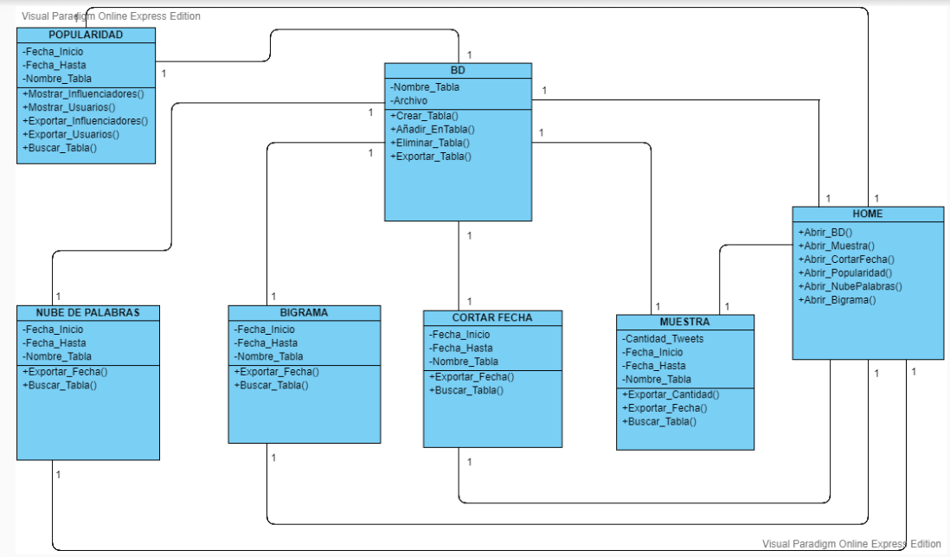
DIAGRAMA DE CLASES

Slide 29

ESTIMACIÓN
CLICK EN IMAGEN

Slide 30

DISEÑO
CLICK EN IMAGEN

